Slide 1
Wine Dataset
Comparação entre os modelos:
Regressão Linear
Árvore de Decisão
Boosting

Slide 2

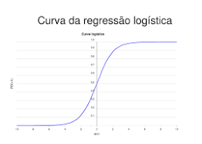
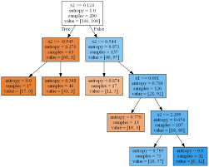
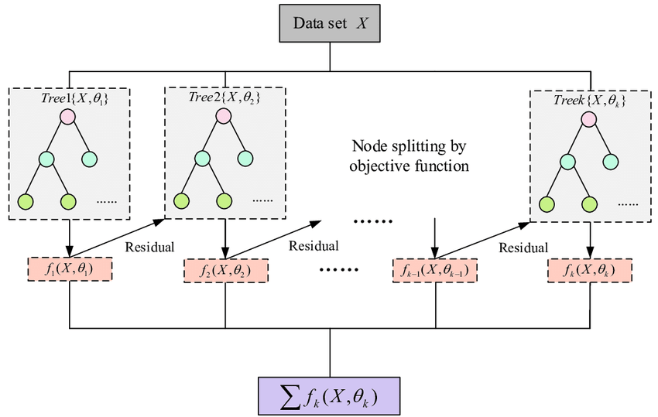
Sugestão de divisão do trabalho
- Regressão Logística:
- Árvore de Decisão:
- Boosting:
Tentar explicar cada coluna;
Separar em treino e teste;
Fazer o plot das distribuições (histograma, boxplot);
Verificar se tem inconsistência nos dados;
Verificar correlações.
Fazer PowerPoint da apresentação
Próximos Passos:
-Implantação;
-Monitoramento das métricas;
-Possível recalibragem com o passar do tempo.
Escolher a métrica (precisão, por exemplo);
Fazer Grid Search Básico.

Slide 3
Proposta da análise
Conjunto de dados é o resultado de análise química de vinhos cultivados na mesma região da Itália por 3 diferentes produtores.
Existem 13 métricas diferentes para constituintes diferentes encontrados nos 3 tipos de vinho.
As classes são separáveis, no entanto apenas RDA teve 100% de atingimento na classificação correta.
RDA: 100%
QDA: 99,4%
LDA: 98,9%
1NN: 96,1% (Dados z-transformados)
Todos os resultados foram utilizando a técnica “deixe um fora”.

